Slide 1
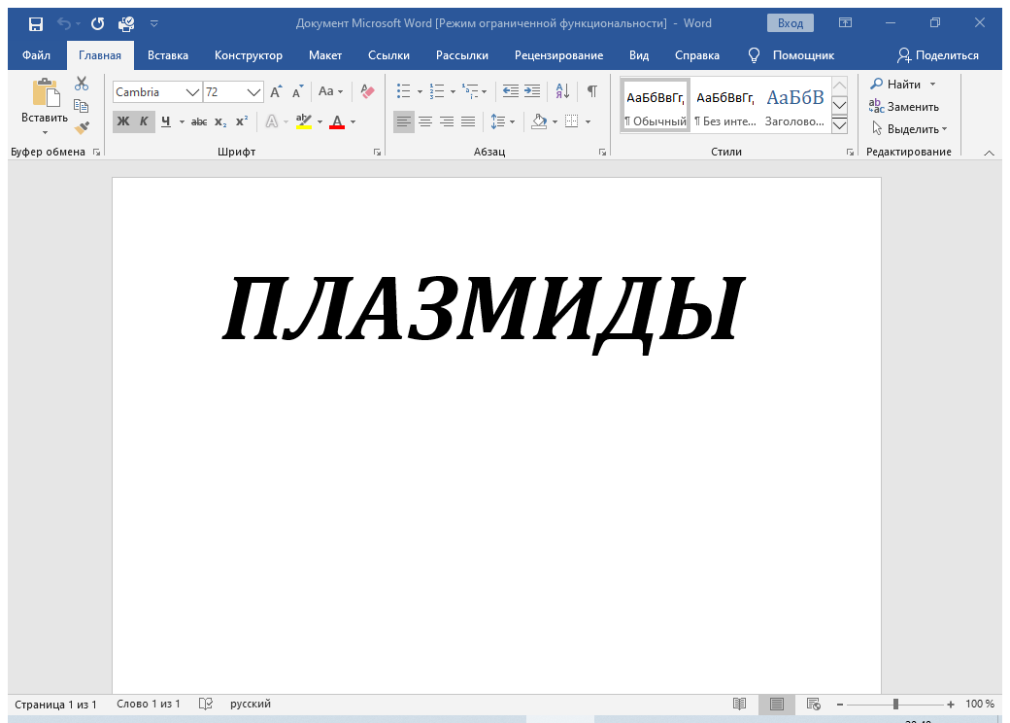
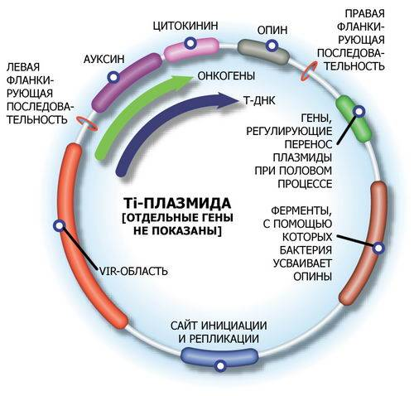

Slide 2
1943 г.
М. Дельбрук и С. Лурия
заложили основу генетики бактерий
Макс Дельбрук
Сальвадор
Лурия

Slide 3
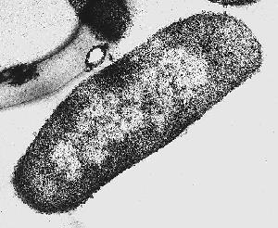
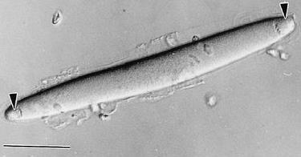
компактное тело, расположенное в центре клетке и ориентированное вдоль ее продольной оси
237 мкм
Исключение гигантская бактерия
Epulopiscium fishelsoni, ее хроматин образует узкий ободок по периферии клетки
нуклеоид

Slide 4
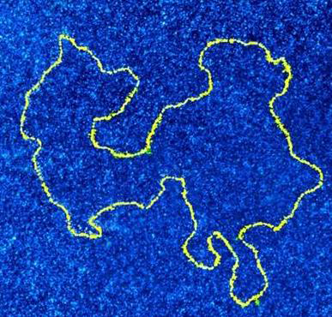
ДНК нуклеоида
2 цепочечная правозакрученная ДНК (бактериальная хромосома), несущая генетическую информацию для процессов, обеспечивающих жизнедеятельности клетки

Slide 5
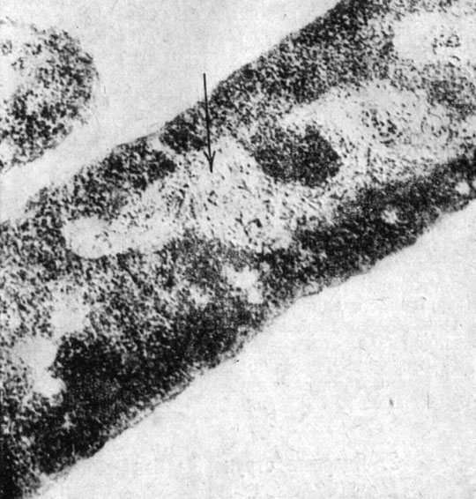

Slide 6
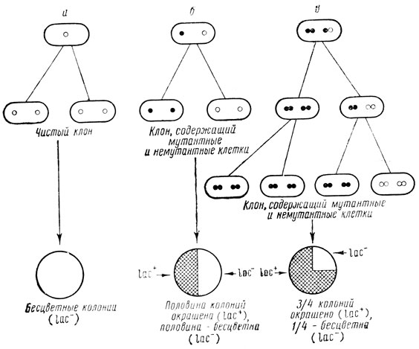

Slide 7
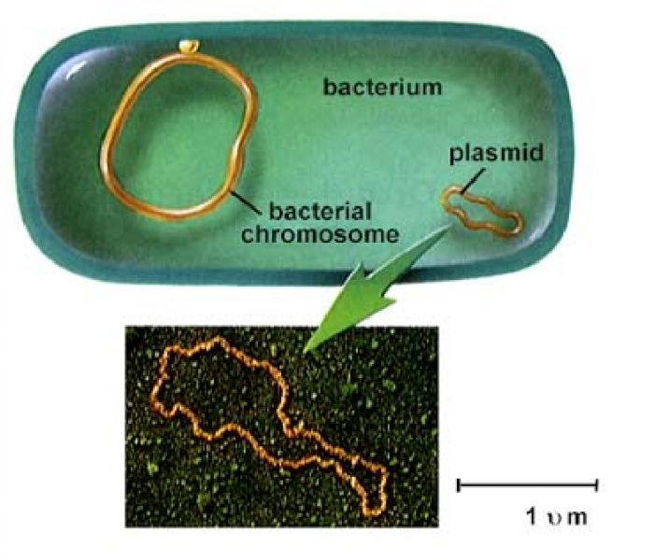

Slide 8
ПЛАЗМИДЫ
Плазмиды образованы молекулами ДНК.
Регуляторные плазмиды участвуют в компенсировании тех или иных дефектов метаболизма бактериальной клетки.
Кодирующие плазмиды привносят в бактериальную клетку новую генетическую информацию, кодирующую новые, необычные свойства (например, устойчивость к антибиотикам)

Slide 9
ГРУППЫ ПЛАЗМИД
F-плазмиды контролируют синтез F-пилей, способствующих передачи генетического материала от бактерий-доноров (F+) к бактериям-реципиентам (F–) в процессе конъюгации
R-плазмиды (от англ. resistance, устойчивость) кодируют устойчивость к лекарственным препаратам.
Плазмиды патогенности контролируют вирулентные свойства бактерий и токсинообразование (плазмиды включают tox+-гены).
Плазмиды бактериоциногении кодируют синтез бактериоцинов - белковых продуктов, вызывающих гибель бактерий того же или близких видов.

Slide 10
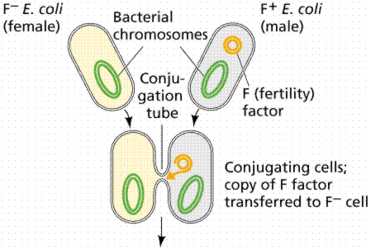

Slide 11
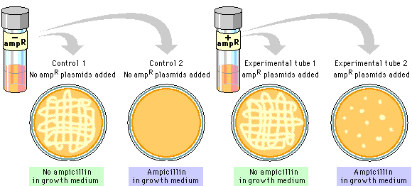

Slide 12
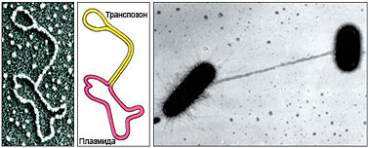

Slide 13
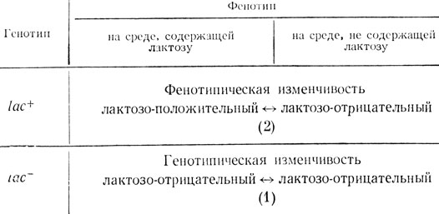

Slide 17
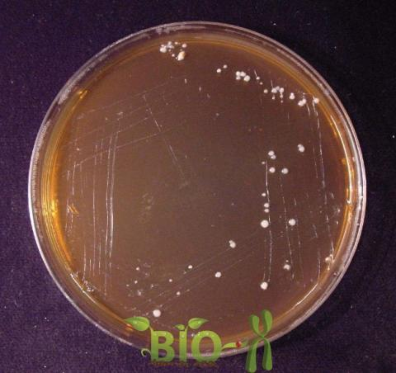
Ненаследственная (средовая, модификационная) изменчивость
Модификации выражаются в изменениях формы и размера микробной клетки, морфологии колоний, биохимических, патогенных признаков.

Slide 19
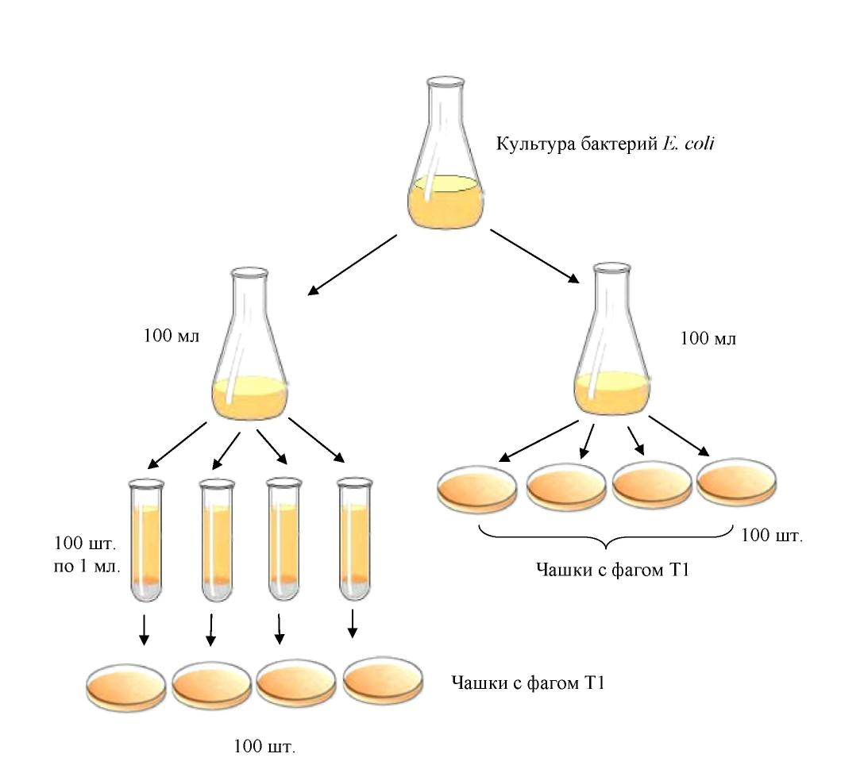
Наследственная (генотипическая) изменчивость
Флуктуационный тест С. Лурия и М. Дельбрюка.
Независимые культуры проявляют значительно более резкие колебания (флуктуации) в содержании устойчивых к фагу клеток, чем пробы, взятые из одной и той же культуры.

Slide 20
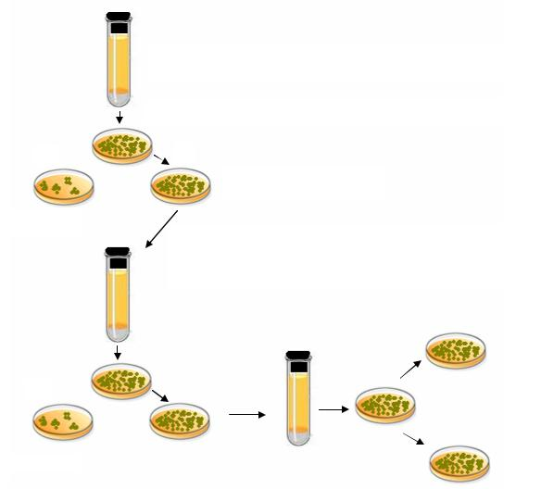
Непрямой отбор мутантов методом реплик
Бульонная культура E. coli., чувствительная к фагу
Высев на чашку для образования сплошного роста
с фагом
без фага
совмещают и производят пересев с чашки без фага участка, который соответствовал участку фагоустойчивых колоний на чашке с фагом
с фагом
с фагом
без фага
без фага

Slide 24
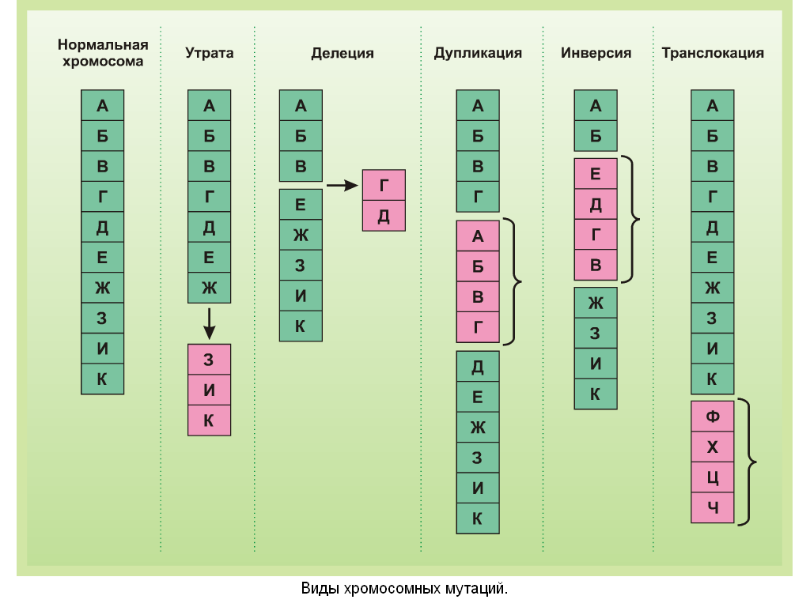

Slide 25
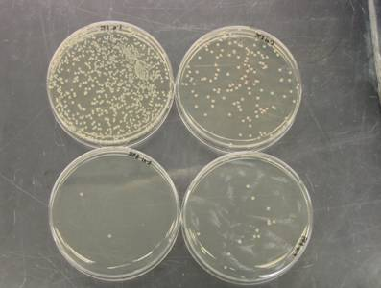

Slide 26
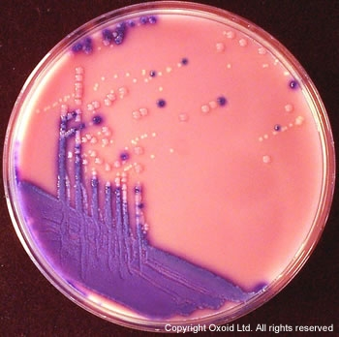

Slide 27
Генетичекий обмен у бактерий процесс передачи генетического материала у бактерий. Основные пути осуществления: -трансформация -трансдукция -конъюгация Конечным этапом генетического обмена, который может быть как внутривидовым, так и межвидовым, является рекомбинация. Рекомбинация процесс взаимодействия между молекулами ДНК,приводящей к формированию новой рекомбинантной молекулы, несущей признаки от бактерии-донора и от бактерии-реципиента.

Slide 28
Общей особенностью процессов конъюгации, трансформации и трансдукции у бактерий является не добавление новых участков ДНК, а замещение уже имеющихся нуклеотидных последовательностей ДНК.

Slide 29
Рекомбинация
Законная
Требует наличия протяженных комплементарных участков ДНК в рекомбинируемых молекулах
Происходит только между близкородственными видами
Незаконная
Не требует наличия протяженных комплементарных участков ДНК
Происходит при участии Is-элементов, обеспечивающих быстрое встраивание в хромосому

Slide 30
Рекомбинация
Законная
Требует наличия протяженных комплементарных участков ДНК в рекомбинируемых молекулах
Происходит только между близкородственными видами
Незаконная
Не требует наличия протяженных комплементарных участков ДНК
Происходит при участии Is-элементов, обеспечивающих быстрое встраивание в хромосому

Slide 31
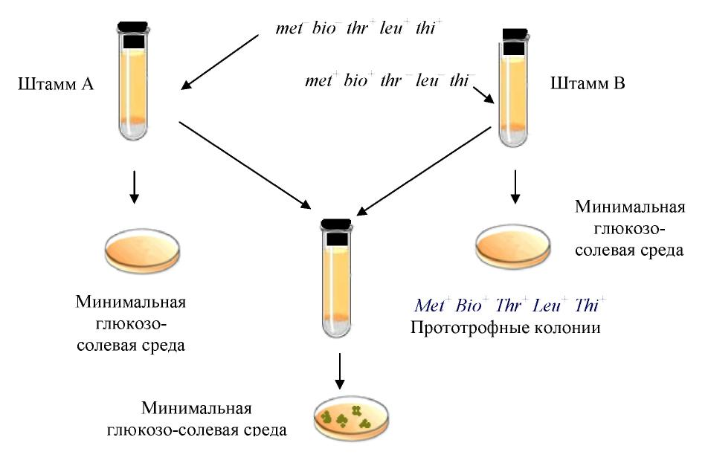
В 1946 г. Ледеберг и Тейтум установили, что при совместном культивировании двух штаммов Escherichia coli, отличающихся несколькими признаками, возникают рекомбинанты - новые формы бактерий.

Slide 32
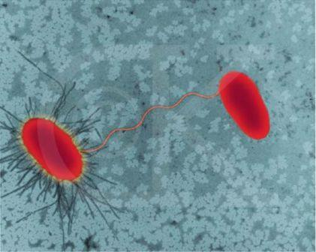
Конъюгация
форма обмена генетическим материалом между бактериями при их непосредственном клеточном контакте.
Необходимое условие : наличие в клетке-доноре трансмиссивной плазмиды.
Процесс конъюгации у бактерий впервые был обнаружен Джошуа Ледербергом и Эдвардом Тейтумом в 1946 г.

Slide 33
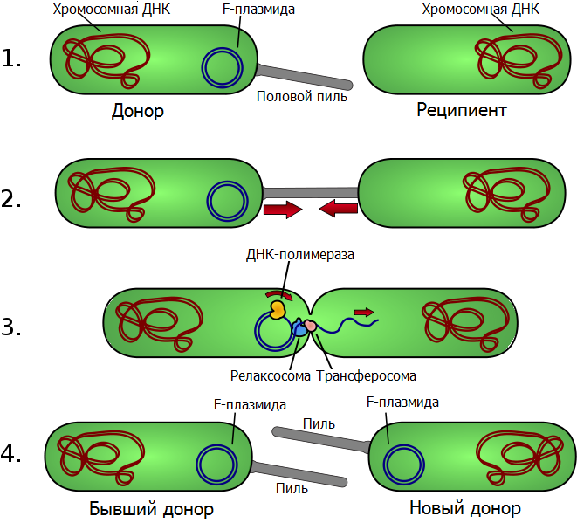
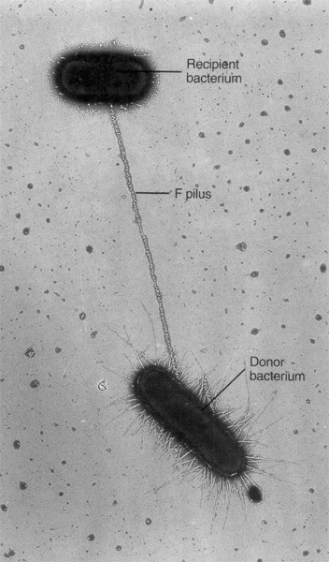
Конъюгация у бактерий

Slide 34
Этот процесс контролируется F-плазмидами (F-факторами), которые, находясь в цитоплазме клетки, могут реплицироваться автономно(F⁺-клетки), а могут быть интегрированы в бактериальную хромосому, тогда это Hfr-штаммы
Выщепляясь из бактериальной хромосомы,могут захватывать часть бактериальных генов и становиться автономными, тогда образуется F’-плазмида
Доноры: F⁺-клетки («мужские», содержат F-плазмиду )
Реципиенты: F⁻ клетки(«женские», не содержат F-плазмиду )

Slide 35
Основные этапы:
Прикрепление клетки-донора к реципиентной клетке с помощью половых ворсинок
Образование между обеими клетками конъюгационного мостика
Разрыв и деспирализация одной из нитей ДНК, проникновение проксимального конца в клетку-реципиент через конъюгационный мостик
Достраивание второй нити ДНК в клетке-реципиенте и восстановление ДНК-донора

Slide 36
Типы скрещивания:
Скрещивание F⁺ x F⁻ :передается только F-плазмида, при этом F⁻ клетка становится F⁺-клеткой,приобретая плазмиду и свойства донора. Хромосомные гены не передаются.
Скрещивание Hfr x F⁻ : (есть рекомбинанты) передаются бактериальные гены. Для проникновения всей хромосомной нити требуется много времени и, как правило, полный переход осуществляется редко, соответственно, гены, расположенные в той части хромосомы, которая не успела проникнуть в реципиентную клетку, не передаются вообще. Поэтому клетки-реципиенты при таком скрещивании, как правило, не становятся донорами
Скрещивание F’ x F⁻ : (есть рекомбинанты) происходит аналогично скрещиванию F⁺ x F⁻ и реципиентная клетка превращается в донорную

Slide 37
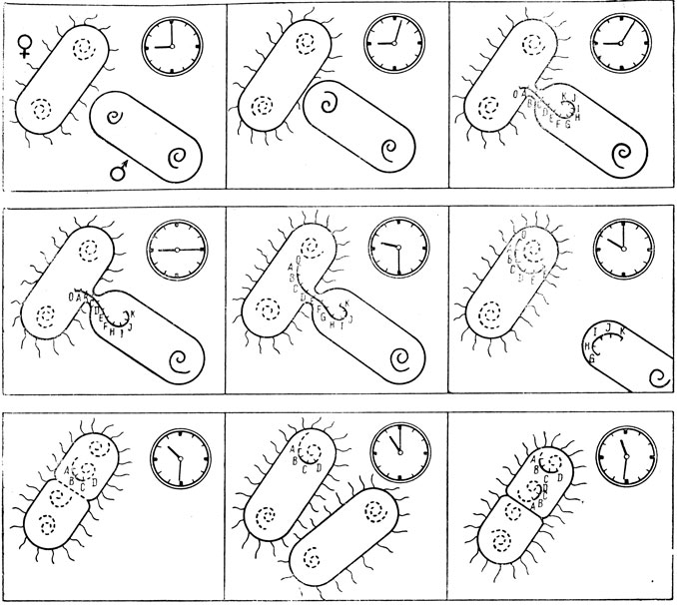

Slide 38
Постановка опыта скрещивания Hfr x F⁻ по передаче локусов Pro, Thr, Leu
В опыт берут:
Донор-штамм с генотипом Pro ⁺, Thr⁺, Leu⁺ , чувствительный к стрептомицину
Реципиент-штамм с генотипом Pro⁻, Thr⁻, Leu⁻ , резистентный к стрептомицину
Селективную среду, содержащую стрептомицин
Последовательность действий:
В опытную пробирку вносят культуры донора и реципиента, инкубируют в течение 30 минут
Готовят разведения и высевают на селективную среду, инкубируют
Делают контрольные высевы культуры донорных и реципиентных клеток на чашки с селективной средой

Slide 39
Результаты опыта:
На контрольных чашках рост отсутствует
На опытной чашке вырастают рекомбинанты
С помощью данного опыта можно определить частоту рекомбинаций – отношение числа выросших рекомбинантов к числу участвующих в опыте реципиентных клеток.

Slide 40
Трансформация
Передача генетического материала между бактериями при помощи фрагментов ДНК.
Впервые была воспроизведена Ф.Гриффитсом в 1928 г.
Он одновременно вводил в брюшную полость белых мышей авирулентные бескапсульные штаммы пневмококка и убитые капсульные варианты этих бактерий,в результате авирулентные штаммы приобрели вирулентность.

Slide 41
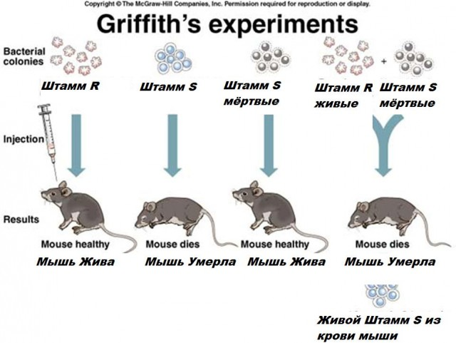
Трансформация у бактерий

Slide 42
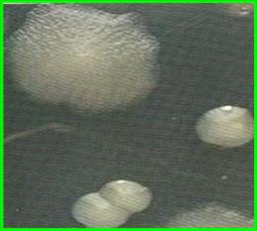
R-форма
S-форма пневмакокков

Slide 43
Условия, необходимые для успешной трансформации:
ДНК донора должна быть выделена из бактериальной культуры того же вида, что и реципиент(или близкородственного)
Участок трансформирующей ДНК должен сохранять двунитчатую суперспирализцию
Концентрация ДНК не должна быть малой или избыточной, в обоих случаях количество рекомбинантов снижается
Клетки-реципиенты должны быть компетентными, т.е. способными адсорбировать на своей поверхности ДНК донора и поглощать ее

Slide 44
Стадии трансформации
Адсорбция ДНК-донора на клетке-реципиенте
Проникновение ДНК внутрь клетки-реципиента
Соединение ДНК с гомологичным участком хромосомы реципиента с последующей рекомбинацией

Slide 45
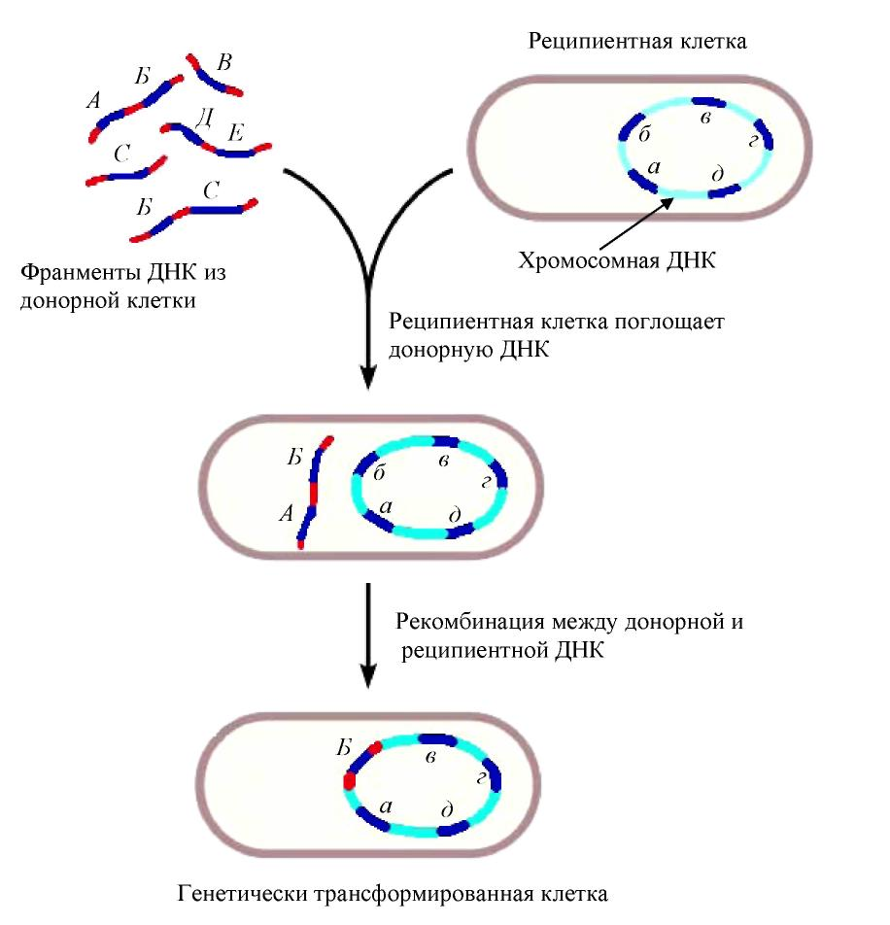
В 1944 г. Эйвери, МакЛеод и МакКарти доказали, что изменение наследственных свойств клеток связано с переносом ДНК.

Slide 46
Постановка опыта по передаче локуса устойчивости к стрептомицину
В опыт берут:
ДНК стрептомицинустойчивого штамма
Стрептомицинчувствительную культуру в компетентном состоянии
Селективную среду, содержащую стрептомицин
Последовательность действий:
Компетентные клетки реципиента соединяют с ДНК донора и инкубируют в течение 30 минут для контакта.
В пробирку вносят раствор фермента ДНК-азы для разрушения не проникшей в реципиентные клетки ДНК.
Полученную смесь высевают на чашки с селективной средой и инкубируют.
Делают контрольные высевы ДНК донора и культуры-реципиента на селективной среде.

Slide 47
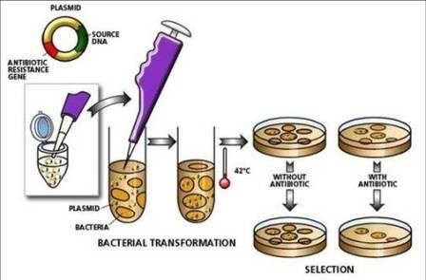
Результаты опыта:
В обоих контролях рост колоний отсутствует.
На опытных чашках вырастают колонии рекомбинантов, которые приобрели признак устойчивости к стрептомицину.
С помощью данного опыта можно определить частоту трансформации – отношение числа выросших рекомбинантов к числу реципиентных клеток.

Slide 48
Трансдукция
процесс переноса генетического материала от бактерии-донора к бактерии-реципиенту с помощью бактериофага
специфическая неспецифическая
(локализованная) (общая)
абортивная

Slide 49
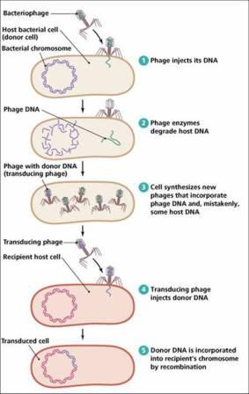
- бактериофаг переносит любые гены донора; - неспецифическую трансдукцию осуществляют вирулентные фаги; - включение ДНК клетки-рецепиента (фиолетовая) при сборке фага носит случайный характер
Неспецифическая трансдукция:

Slide 50
Основные этапы:
Адгезия на поверхности бактерии-донора с последующим проникновением
Размножение бактериофага внутри клетки
Самосборка фаговых частиц и образование дефектного бактериофага (сохраняет инфекционные свойства и содержит какой-либо фрагмент ДНК бактерии донора)
Перенос дефектным бактериофагом включенной ДНК в клетку-реципиент
Рекомбинация и включение перенесенной ДНК в клетку-рециент, а следовательно, изменение ее свойств

Slide 51
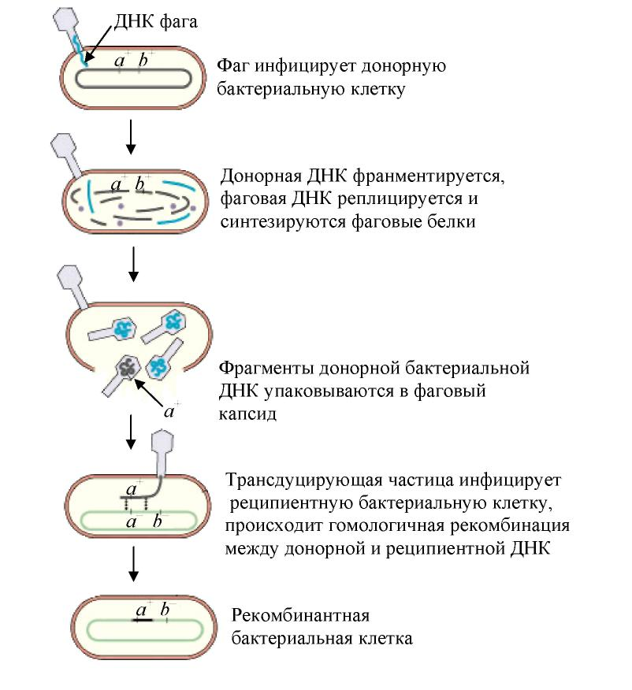
Трансдукция у бактерий
Общая трансдукция

Slide 52
Основные этапы:
Интеграция ДНК умеренного бактериофага в определенный участок хромосомы клетки-донора
Захват соседних бактериальных генов (например, «gal» или «bio») при выходе из хромосомы
Формирование дефектного бактериофага (потерян фрагмент собственной ДНК фага, но захвачен фрагмент ДНК донора)
Перенос захваченного фрагмента ДНК донора в клетку-реципиент
Включение его в геном клетки-реципиента посредством рекомбинации

Slide 53
Постановка опыта по передаче локуса «gal+»
В опыт берут:
Трансдуцирующий фаг, выделенный из «gal+» E.coli
Бульонную культуру-реципиента E.coli «gal-»
Среду ЭМС (селективная, дифференциально-диагностическая). «gal+» колонии – сине-черные; «gal-» колонии – неокрашенные.
Последовательность действий:
В опытную пробирку вносят культуру-реципиент и фаголизат трансдуцирующего фага, инкубируют в течение 30 минут
Из полученной смеси готовят разведения, делают высевы на чашки с ЭМС-средой, инкубируют
Делают контрольные высевы фаголизата и культуры-реципиента на чашки с ЭМС-средой

Slide 54
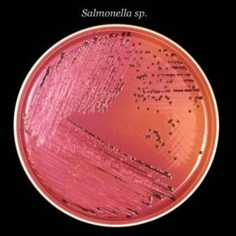
Результаты опыта:
В контроле культуры-реципиента выросли бесцветные «gal-» колонии
На опытной чашке: бесцветные «gal-» колонии культуры-реципиента и сине-черные «gal+» колонии рекомбинантов
С помощью данного опыта можно определить частоту специфической трансдукции – отношение числа выросших рекомбинантов к числу участвующих в опыте реципиентных клеток.

Slide 55
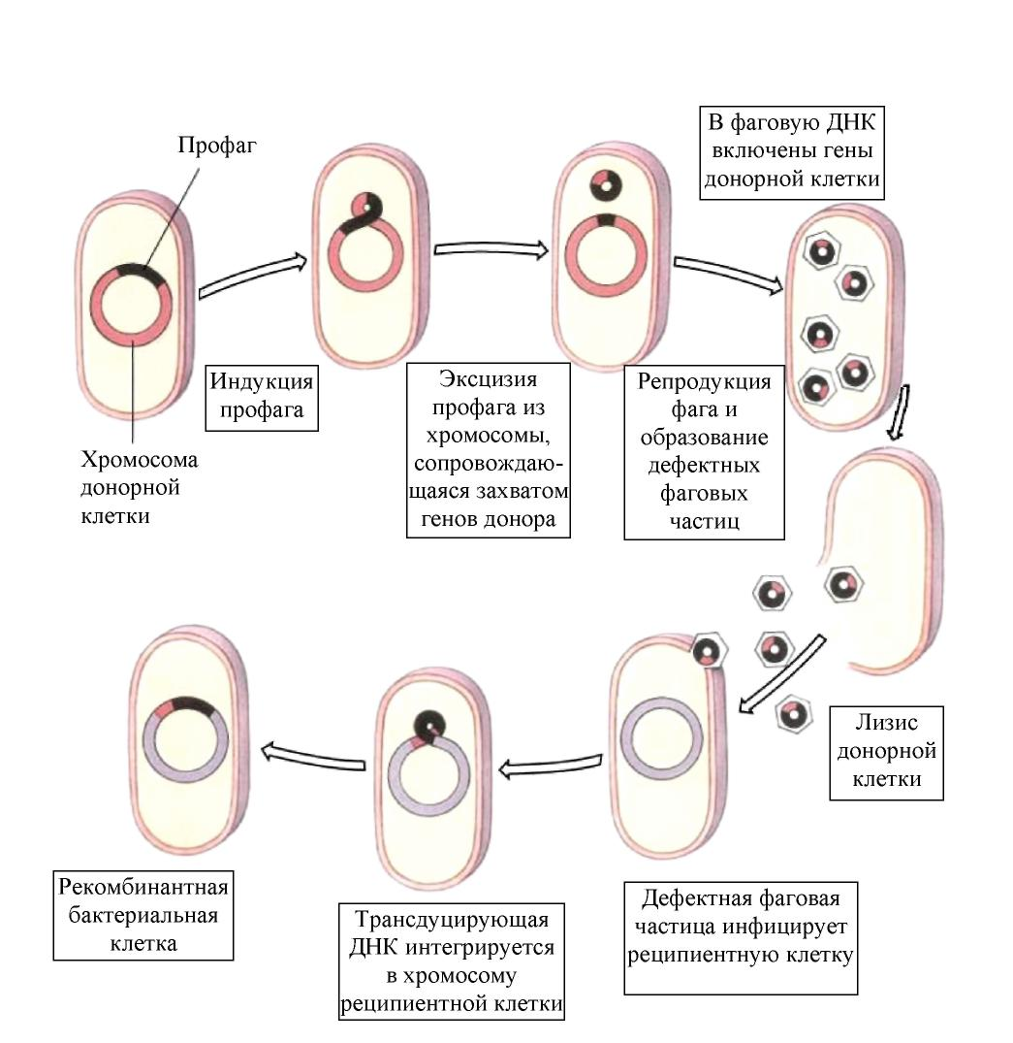
Ограниченная трансдукция.

